Slide 1
01 已有方案
CNN–FPGA 回路：在延迟和漂移适应性上均有优势
慢回路 · 按窗口更新
该架构的优势
Classical Teacher
UKF / EKF
✓ 把漂移估计与逐次解码分成快、慢两个时间尺度，Teacher+TinyCNN平均推理延迟在229µs左右，FPGA仿真平均解码延迟在65ns左右，和已有的使用MAT-LUT协议的FPGA延迟几乎相同
✓ 在静态、线性、阶跃、周期化的四场景噪声中都展现了优于旧的马尔可夫+SBS协议的GKP纠错方案，分别在单轮纠错的LER上有2.3%、63.1%、58.6%、74.1%的降低。
近期测量
窗口
syndrome
直方图 H
量化 +
安全提交
+ Tiny-CNN 残差
修正
快回路 · 每次测量
该架构的不足
FPGA-facing 定点仿射快路径
• 已有工作使用基于RNN的GRU进行软件仿真实验，我这边将teacher+CNN换成GRU后反而能够实现更好的syndrome时间序列预测，目前已在优势基础上继续提升从12%到27%的LER降低水准，且逻辑寿命也有同等的提升。
模化 syndrome
sₜ
位移纠正 /
Pauli 帧更新
Δ = K·s + b
clip · matvec · register
阶段结论
已有回路证明了“漂移估计 + 确定性快路径”方向可行，但对比已有工作还需进行完整实验复现并确定新的叙事点。
01
Notes:
讲解顺序：
1. 先说旧方案的贡献：它建立了快慢双回路。慢回路按测量窗口估计漂移；快回路每次 syndrome 只执行定点仿射修正。
2. 再说三项工程优点：时间尺度分离、固定点/固定路径、Stage-then-commit。
3. 然后解释为什么要升级：四场景结果确实都胜过 UKF，但平均相对优势仅约 2.32%，且每场景 n=2，只能做描述性比较。
4. Tiny-CNN 只学习 teacher 尚未解释的偏置残差，在线快路径仍是 Δ=Ks+b；这对早期可行性验证足够，但对长记忆、状态切换和复杂尾部故障表达有限。
5. 最后强调证据边界：这是 mock-backed software-HIL，不包含真实板卡 latency、资源、功耗和 transport。
老师可能追问：旧方案是不是失败？回答：不是。它完成了“系统接口和方向验证”，但没有通过后来提高后的统计、强基线、长序列和硬件证据门，因此不再作为主性能结论。

Slide 2
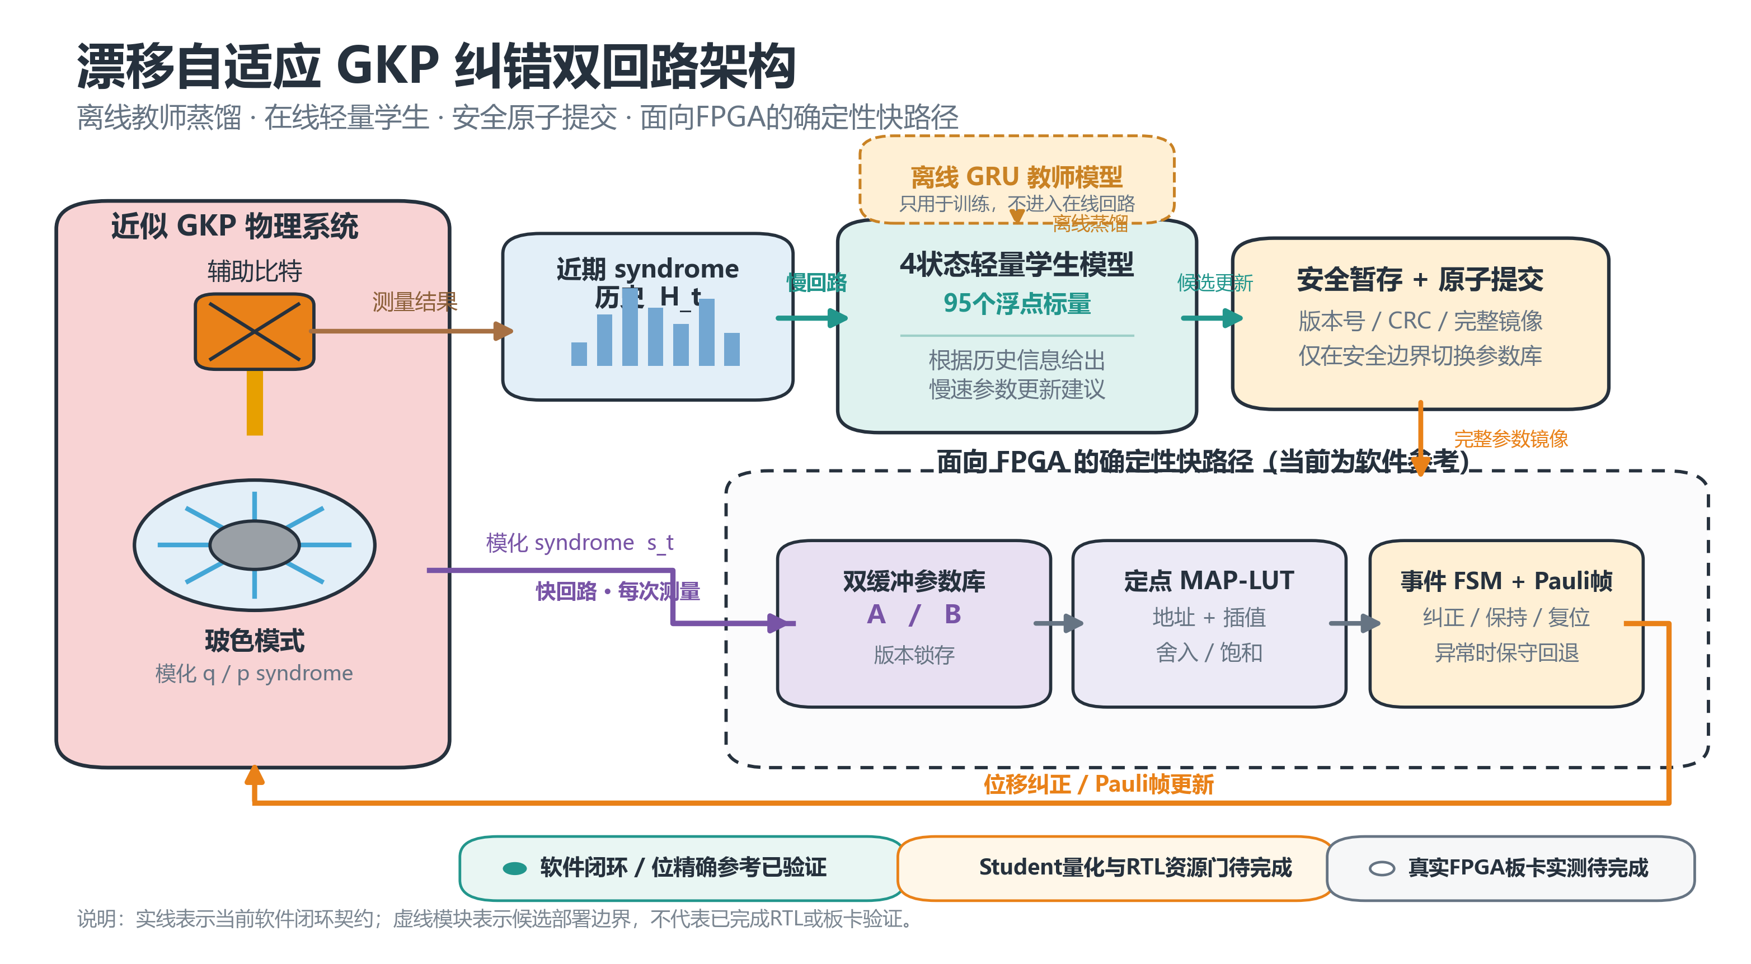
02 升级架构
教师–学生升级架构：保持FPGA双回路不变，选用不同慢回路模型
离线模型学习历史依赖；在线候选只做慢参数建议；每次测量仍由可审计的 MAP-LUT + FSM 执行。
当前定位：候选增强
架构特点
01 离线 GRU Teacher 能力更强，且仍做蒸馏处理
02 Student模型保留短记忆，大幅降低参数量的同时几乎损失极小
03 FPGA线性解码与MAP-LUT+事件FSM在延迟上几乎无区别，因此也将后者纳入实验
仍未闭合
还需复现原论文工作，并作进一步对比。
Student 定点 RTL 与 FPGA 真板闭环尚待完成；
02
Notes:
1. 先从上半部分讲慢回路。离线 GRU Teacher 负责学习复杂的历史依赖，只用于训练；部署候选是 4 状态、95 个浮点标量的轻量 Student。
2. Student 不直接输出每个周期的物理动作，而是基于近期 syndrome 历史提出慢参数更新。
3. 候选参数先写入 inactive bank，并通过版本、CRC、完整镜像和安全边界检查；只有原子提交后才成为 active bank。
4. 下半部分是每次测量的确定性快路径：定点 MAP-LUT 做地址、插值、符号判断；事件 FSM 处理连续 e、leakage、reset、health fault，再更新 Pauli frame 或保持安全状态。
5. 这个设计的关键不是“把大模型搬上 FPGA”，而是把学习能力放在慢回路，把确定性、可验证性和 fail-closed 行为留在关键路径。
6. 当前状态必须更新：Teacher/Student 的强性能主张没有通过全部 matched-baseline 门，因此任务板已把 Route-A contract-centric 安全双回路设为主线；Teacher/Student 保留为可替换增强。

Slide 3
03 升级架构数据
目前数据支持“高压缩 + 高收益保持”
有效保真寿命来自 10 周期 paired 物理回放；右侧工程数字属于软件 / RTL / P&R 资格证据，不是板测。
性能—复杂度结论
2.36× / 1.58×
Student 相对固定参数的有效寿命提升（cutoff 12 / 16）
≥ 98.15%
六个预注册点估计中的最低教师收益保持率
约 767×
模型标量 72,853 → 95
工程资格证据（均非板测）
• 1,000,000 cycles：全字段 0 mismatch
• P&R min Fmax 39.57 MHz
• 3802 LUT4 / 1022 FF / 8 BSRAM
03
Notes:
讲解顺序：
1. 先解释“有效保真寿命”：它把 10 周期保真度曲线的有限时域面积换成等效寿命，越高说明信息在这段仿真中保持得越久。不是 FPGA 墙钟时间。
2. cutoff 12：固定参数 3.57、MF 均值 8.62、Teacher 8.44、Student 8.43；Student 相对固定参数约 2.36 倍。
3. cutoff 16：固定参数 5.99、MF 9.16、Teacher 9.53、Student 9.49；Student 相对固定参数约 1.58 倍。
4. Student 对 Teacher 的收益保持率在六个预注册点估计中最低为 98.15%；模型标量从 72,853 降到 95，约 767 倍。这支持“压缩后基本保留 Teacher 收益”。
5. 反例必须主动说：cutoff 12 中 MF 强基线比 Teacher/Student 更高；因此不能说学习模型在所有条件下都最好。这也是任务板 T5.1.4 将 CNN 强性能主张删除、转向 Route-A 系统主张的原因。
6. 工程证据是另一条线：production fast path 已完成 1,000,000-cycle RTL/CXXRTL 全字段零 mismatch；integrated P&R min Fmax 39.5726 MHz、最大 3802 LUT4/1022 FF/8 BSRAM。它们是资格验证和综合/P&R估计，不是板卡测量。
7. 当前推荐任务 T6.7.3 正在把 integrated Route-A 扩展到至少 10^6 cycles 的 fixed-point/CXXRTL/RTL 故障资格验证。
老师可能追问：为何还保留 Student？回答：它在性能—复杂度折中上有价值，适合作为可替换增强；但论文主结果必须由 observed-only、matched-budget、tail-safe 的 Route-A promotion gate 决定。

